Slide 1
Rayonnement d’équilibre thermique.
Corps noir
Niveau : L3
Prérequis :
Modes de transferts thermiques : rayonnement
Notion d’onde électromagnétique
Notion de flux
Physique statistique : densité d’états, gaz de photons, nombre d’occupation, statistique de Bose-Einstein

Slide 2
Introduction
Source : Wikipédia, Par fir0002flagstaffotos

Slide 4
I.2) Interaction rayonnement matière
Flux : puissance électromagnétique transmise au corps, noté φ, exprimé en Watts.

Slide 5
I.2) Interaction rayonnement matière
ɸi

Slide 6
I.2) Interaction rayonnement matière
ɸi
ɸr

Slide 7
I.2) Interaction rayonnement matière
ɸi
ɸr
ɸt

Slide 8
I.2) Interaction rayonnement matière
ɸi
ɸr
ɸa
ɸt

Slide 9
I.2) Interaction rayonnement matière
On a :
ɸi
ɸr
ɸa
ɸt

Slide 10
I.2) Interaction rayonnement matière
On a :
ɸe

Slide 11
II.2) Interaction rayonnement matière
On définit le flux radiatif :
ɸi
ɸr
ɸa
ɸt

Slide 12
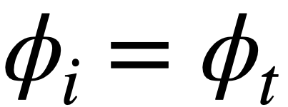
II.2) Interaction rayonnement matière
On définit le flux radiatif :
ɸi
ɸr
ɸa
ɸt
Cas limites :
Si :
alors
: parfaitement transparent

Slide 13
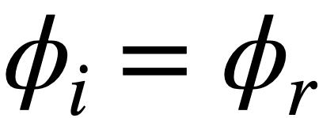
II.2) Interaction rayonnement matière
On définit le flux radiatif :
ɸi
ɸr
ɸa
ɸt
Cas limites :
Si :
alors
: parfaitement transparent
Si :
alors
: parfaitement réfléchissant

Slide 14
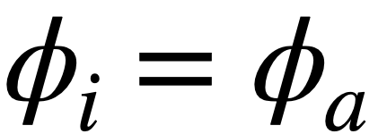
II.2) Interaction rayonnement matière
On définit le flux radiatif :
ɸi
ɸr
ɸa
ɸt
Cas limites :
Si :
alors
: parfaitement transparent
Si :
alors
: parfaitement réfléchissant
Si :
alors
: parfaitement absorbant

Slide 15
II.2) Interaction rayonnement matière
Pour un corps opaque :
ɸi
ɸr
ɸa

Slide 17
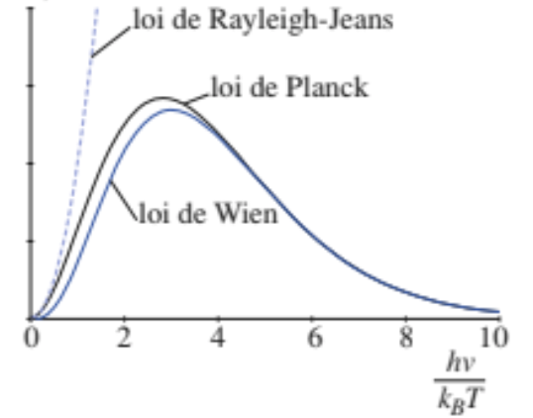
I.3) Loi de Planck
Source : H-Prépa, Thermodynamique

Slide 19
Densité spectrale d’énergie
U : énergie totale
u : énergie par unité de volume
du : densité volumique d’énergie dans une bande de fréquence entre 𝜈 et 𝜈+d𝜈
Alors :

Slide 21
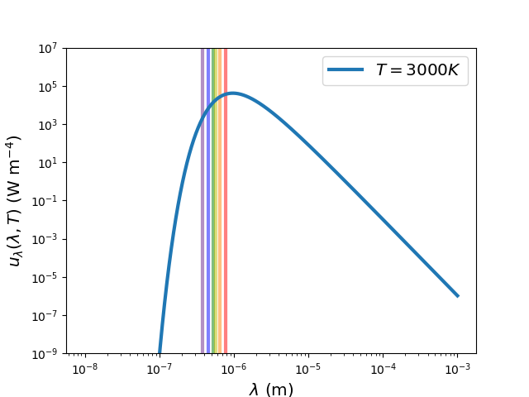
I.3) Loi de Planck

Slide 23
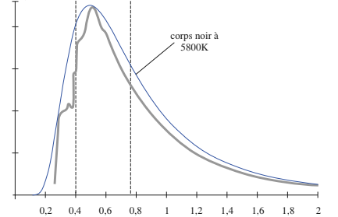
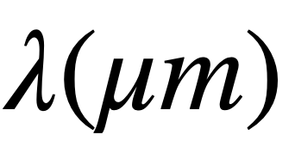
I.4) Spectre du Soleil
Source : H-Prépa, Thermodynamique

Slide 25
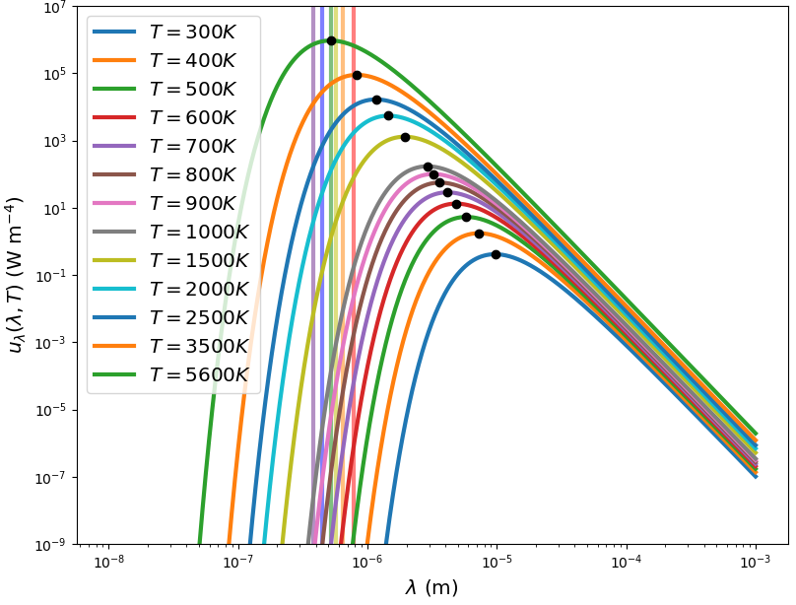
II.1) Loi de déplacement de Wien

Slide 27
II.2) Loi de Stefan-Boltzmann

Slide 29
II.3) Application : Température de surface de la Terre
Soleil
Terre
Le schéma n’est pas à l’échelle

Slide 31
II.3) Application : Température de surface de la Terre
émission isotrope
Soleil
d
Terre
Le schéma n’est pas à l’échelle

Slide 33
II.3) Application : Température de surface de la Terre
Atmosphère
Terre

Slide 35
II.3) Application : Température de surface de la Terre
500 nm
9,6 μm
Source : semanticscholar.org

